Slide 1
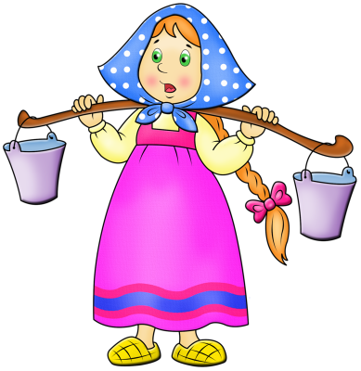
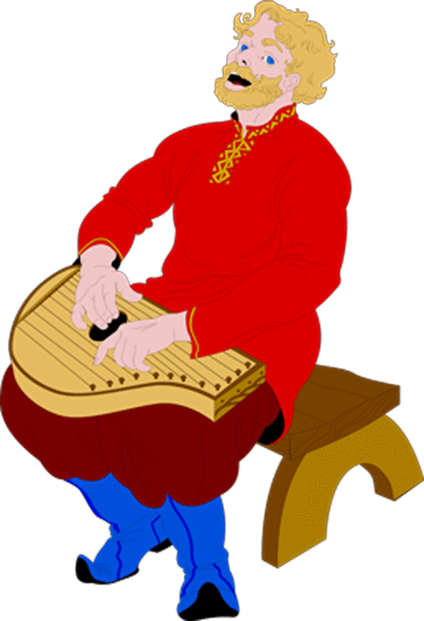
«В гостях у сказки»

Slide 2
Тема проекта:
«Сказки как средство развития связной речи»

Slide 3
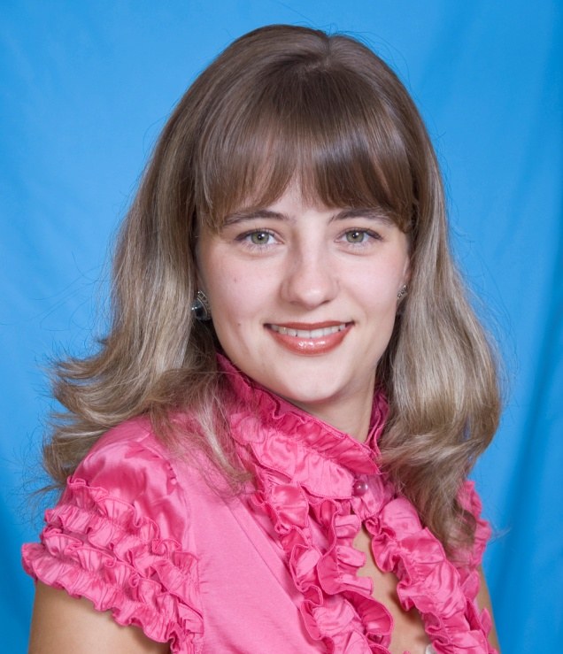
Автор проекта:
Адаменко
Анна Владимировна,
воспитатель второй квалификационной категории МБДОУ д/с№2 г. Таганрога

Slide 4
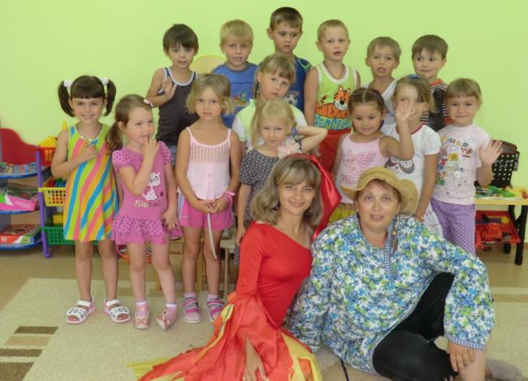
Участники :
дети старшей группы, родители, специалисты МБДОУ д/с №2 г.Таганрога, сотрудники Таганрогского литературного музея А.П.Чехова, сотрудники Таганрогского художественного музея.

Slide 5
Вид проекта: База проекта: Срок реализации:
Инновационный
МБДОУ д/c №2 г.Таганрога
2012-2013 учебный год

Slide 6
Проблема:
Недостаточное развитие связной речи старших дошкольников.
Речевая активность- главный показатель успешности различных видов деятельности.
Традиционные методы и формы организации работы не дают высокий результат.

Slide 7
Актуальность проблемы:
Приказ Министерства образования и науки РФ от 23.11.2009 г. № 655 "Об утверждении и введении в действие федеральных государственных требований к структуре основной общеобразовательной программы дошкольного образования".
Приказ Министерства образования и науки РФ от 20.07.2011г. № 2151 «Об утверждении ФГТ к условиям реализации основной общеобразовательной программы дошкольного образования».
СанПиН

Slide 8
Проблема развития связной речи дошкольников имела большое значение в трудах отечественных и зарубежных педагогов.
К.Д.Ушинский, внес большой вклад в методику развития связной речи детей дошкольного возраста. Также проблемой речевого развития занимались такие ученые как Е.И.Тихеева, Е.А.Флерина, Л.А. Пеньевская, А.П.Усова.
Разнообразные аспекты развития связной речи изучали Н.Ф.Виноградова, Л.В.Ворошнина, Н.И.Кузина, Т.И.Гризик, О.С.Ушакова , В.В.Гербова и другие.

Slide 9
Состояние практики в старшей группе
МБДОУ д/с №2:
отмечен низкий уровень владения связной речью у 10 из 26 воспитанников.

Slide 10
Цель:
Повышение уровня развития связной речи детей старшего дошкольного возраста

Slide 11
Задачи:
1.Изучить и проанализировать
-имеющиеся программы по проблеме познавательно-речевого развития детей ;
практический опыт педагогов МБДОУ д/с №78 г. Таганрога.
2. Выявить
- уровень познавательно-речевого развития детей в своей группе;
провести сравнительный анализ по итогам реализации проекта.
3.Разработать систему занятий, мероприятий, консультации для родителей и педагогов.

Slide 12
Предполагаемый результат:
1.Знание теоретических основ по проблеме познавательно-речевого развития детей, готовность применять полученные знания и опыт коллег в ходе реализации проекта по проблеме познавательно-речевого развития детей.
2. Показатели уровня развития детей по проблеме познавательно-речевого развития по итогам реализации проекта будут превышать на 10-15 % первоначальный уровень.
3.Эффективность использования разработанных занятий, методик будет доказана повышением уровня развития детей.

Slide 13
Механизмы реализации цели и задач проекта:
разработка системы занятий и мероприятий ;
организация сотрудничества c Таганрогским художественным музеем, Таганрогским литературным музеем А.П.Чехова;
- апробирование методических рекомендаций, направленных на повышение компетентности педагогов и родителей в современных направлениях и технологиях по познавательно-речевому развитию дошкольников.

Slide 14
Инновационность:
Создание модели взаимодействия всех участников образовательного процесса в ДОУ, использование нестандартных форм организации НОД и совместной деятельности педагогов, старших дошкольников при интеграции образовательных областей.

Slide 15
Iэтап – пропедевтический
Изучение нормативно-правовой базы и психолого-педагогической литературы по проблеме (ФГТ, Сан ПИНы).
Изучение передового педагогического опыта по проблеме по проблеме познавательно-речевого развития детей.
Изменение развивающей среды по проблеме.
Участие в муниципальном конкурсе «Играем Чехова», участие в детском международном литературном конкурсе «Сказка в новогоднюю ночь».
Выявление уровня развития детей по проблеме познавательно-речевого развития детей.
Автор диагностического инструментария
Разработка проекта «Волшебный мир театра»
Разработка проекта «В гостях у сказки» .

Slide 16
II этап – практический
С детьми:
Разработка конспектов НОД .
Проведение викторин по сказкам.
Посещение тематических выставок, интерактивных мероприятий в Таганрогском художественном музее и Таганрогском литературном музее А.П.Чехова.
Составление и изготовление « Книги сказок».
Постановка музыкального спектакля по мотивам русской народной сказки «Царевна-лягушка» для детей и родителей.

Slide 17
С педагогами:
Проведение консультации для педагогов по теме «Использование сказок в познавательно-речевом развитии детей старшего дошкольного возраста»

Slide 18
С родителями:
Проведение родительского собрания «Сказки в жизни детей»
Проведение тематического вечера

Slide 19
III этап – заключительный
Используя диагностический инструментарий Ю.А.Афонькиной, Е.Г. Юдиной, Н.Б.Вершининой, выявить уровень познавательно-речевого развития детей .
Анализ итогов использованных методик
Создание презентации по итогам реализации инновационного проекта.

Slide 20
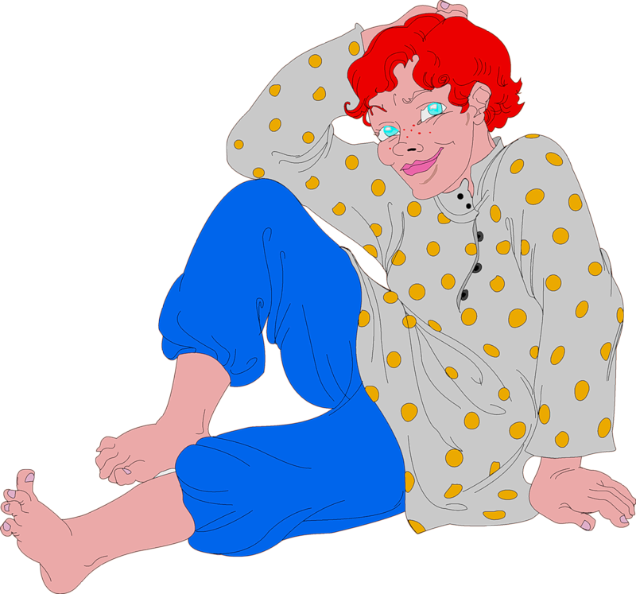
Спасибо за внимание!

